Slide 1


Slide 2

تنظيم حصص الأسبوع
اليوم 1 -
استماع وتحدث .
قراءة : تصفية الصعوبات + الطلاقة
ظواهر لغوية ـــــ نقل .
معجم.
استماع وتحدث.
قراءة تصفية الصعوبات
كتابة : رسم الألف واللام وإكمال كلمات
استماع وتحدث .
قراءة : تصفية الصعوبات + الطلاقة + الفهم القرائي
إملاء
استماع وتحدث.
قراءة : تصفية الصعوبات + الطلاقة
ظواهر لغوية
استماع وتحدث .
قراءة : أراجع ما تعلمته.
إنتاج كتابي .
استماع وتحدث.
قراءة : تصفية الصعوبات + الطلاقة
ظواهر لغوية

Slide 3








هيكلة حصة اليوم
-01افتتاح الحصة
الترحيب وتدبير السلوك .
أنشطة اعتيادية: إملاء.
كلمات بصرية + قراءة مشتركة
-02معجم
الطبيعة:
نهر – تلة– جبال – شاطئ البحر – رياح – بَرَد
-03استماع وتحدث
حكاية: فات الأوان
التوقع ــــــ التسميع ــــــ التحقق.
04-قراءة / كتابة
قراءة: تصفية الصعوبات (قراءة كلمات تتضمن ألف ولام)
كتابة: رسم الألف واللام وإكمال كلمات

Slide 4

عند نهاية الحصة
على الأقل 80 %من المتعلمين سيكونون قادرين على:
تعرف مفردات معجم الطبيعة؛
تعرف المضمون العام للحكاية؛
قراءة مقاطع وكلمات وجمل تتضمن ألف ولام التعريف؛
إكمال كلمات.

Slide 5


افتتاح الحصة
افتتاح الحصة
الترحيب وتدبير السلوك
أنشطة اعتيادية:
إملاء: قُ – فِـ – يَتَسَلَّقُ - تَقْفِزُ
كلمات بصرية : هيّا – هذا – بين – ماذا– هؤلاء – حافظوا
قراءة مشتركة.

Slide 6



مرحبا بكم، سننطلق في حصة اللغة العربية.
اختــتام الحــصة
قراءة/ كتابة
استـماع وتحدث
معــــــــــجم
افتتاح الحصة

Slide 7


قبل أن نبدأ حصة اليوم سأذكركم بشروط الحصول على نجمة التميز.
اختــتام الحــصة
قراءة/ كتابة
استـماع وتحدث
معــــــــــجم
افتتاح الحصة
أُنْصِتُ وأَنْتَبِهُ جَيِّداً للدَّرْسِ.
دونَ أَنْ أَقِفَ، أَرْفَعُ أُصْبُعي لِلْإجابَةِ.

Slide 8



ضعوا اللوحة والكراسة في القمطر.
اختــتام الحــصة
قراءة/ كتابة
استـماع وتحدث
معــــــــــجم
افتتاح الحصة

Slide 9


خذوا الألواح سأملي عليكم مقاطع وكلمات (يملي الأستاذ على المتعلمين، تباعا المقاطع والكلمات– المكتوبة في الشريحة الانتقالية الخاصة بافتتاح الحصة - مع التصحيح على السبورة والألواح)
اختــتام الحــصة
قراءة/ كتابة
استـماع وتحدث
معــــــــــجم
افتتاح الحصة

Slide 10
بِدايَةً؛ ستتعلمون قراءة مجموعة من الكلمات.
اختــتام الحــصة
قراءة/ كتابة
استـماع وتحدث
معــــــــــجم
افتتاح الحصة
بَيْنَ
هذا
هَيّا
حافِظوا
هَؤُلاءِ
ماذا

Slide 11
نَقرأ معا. رددوا معي. أنا أشير وأنتم تقرؤون ( الإشارة بدون ترتيب )
اختــتام الحــصة
قراءة/ كتابة
استـماع وتحدث
معــــــــــجم
افتتاح الحصة
بَيْنَ
هذا
هَيّا
حافِظوا
هَؤُلاءِ
ماذا

Slide 12
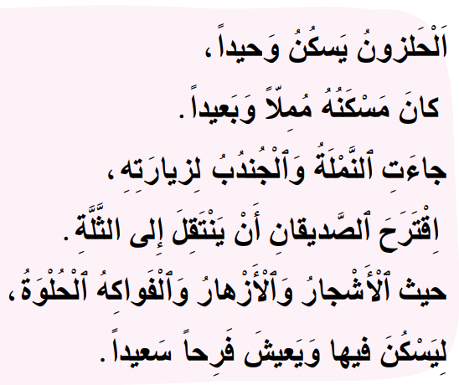
سنقرأ معا نص القراءة المشتركة. سأقرأ النص جملة جملة باسترسال وأنتم ترددون بعدي جماعة.
اختــتام الحــصة
قراءة/ كتابة
استـماع وتحدث
معــــــــــجم
افتتاح الحصة

Slide 13

مـــعــجـــم
2
معجم
الطبيعة:
نهر – تلة – جبال – شاطئ البحر – رياح – برد

Slide 14

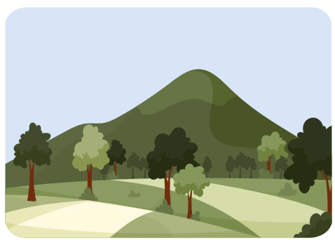
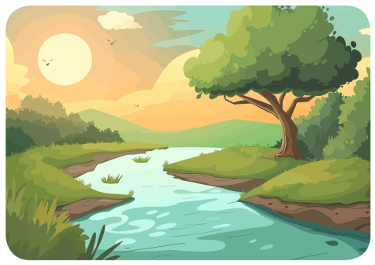
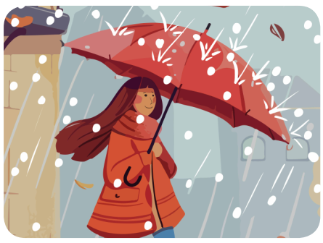
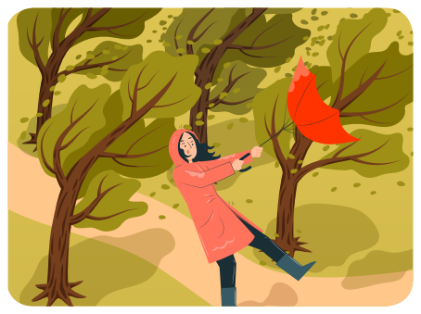
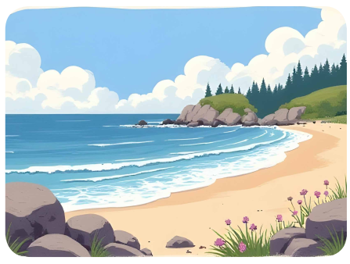
انتبهوا الآن. سوف نتعلم كلمات جديدة، سنستعملها للتحدث عن الطبيعة.
اختــتام الحــصة
قراءة/ كتابة
استـماع وتحدث
معــــــــــجم
افتتاح الحصة

Slide 15
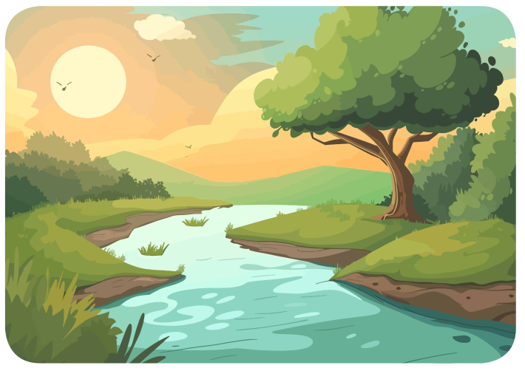
في الصورة نرى ماء يجري. ماذا نسمي هذا المجرى؟ يمكن للمتعلمين استعمال اللغة الأم للتعبير عن الكلمة.
اختــتام الحــصة
قراءة/ كتابة
استـماع وتحدث
معــــــــــجم
افتتاح الحصة

Slide 16

هذا نهرـــ نهرٌ. رَدِّدوا : نَهْرٌ.
اختــتام الحــصة
قراءة/ كتابة
استـماع وتحدث
معــــــــــجم
افتتاح الحصة
نَـهْـر

Slide 17
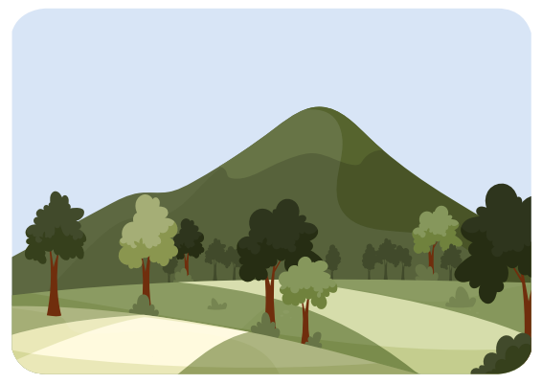
ماذا نسمي هذه الأرض الخضراء المرتفعة قليلا؟ يمكن للمتعلمين استعمال اللغة الأم للتعبير عن الكلمة.
اختــتام الحــصة
قراءة/ كتابة
استـماع وتحدث
معــــــــــجم
افتتاح الحصة

Slide 18
الأرض الخضراء المرتفعة قليلا نسميها تَلَّةٌ ـــ هذه تلة. رَدِّدوا : تَلَّةٌ.
اختــتام الحــصة
قراءة/ كتابة
استـماع وتحدث
معــــــــــجم
افتتاح الحصة
تَـلَّـة

Slide 19

ماذا نسمي هذه الأراضي المرتفعة؟ يمكن للمتعلمين استعمال اللغة الأم للتعبير عن الكلمة.
اختــتام الحــصة
قراءة/ كتابة
استـماع وتحدث
معــــــــــجم
افتتاح الحصة

Slide 20
الأراضي المرتفعة نسميها جبال ـــ هذه جِبالٌ. رَدِّدوا : جِبالٌ.
اختــتام الحــصة
قراءة/ كتابة
استـماع وتحدث
معــــــــــجم
افتتاح الحصة
جِـبـال

Slide 21
الجبل أكثر ارتفاعا من التلة. رددوا: الجبل أكثر ارتفاعا من التلة.
اختــتام الحــصة
قراءة/ كتابة
استـماع وتحدث
معــــــــــجم
افتتاح الحصة

Slide 22
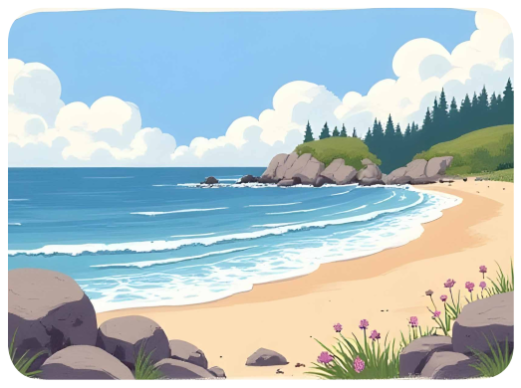
ماذا نسمي هذا المكان الذي يظهر فيه البحر والرمال؟ يمكن للمتعلمين استعمال اللغة الأم للتعبير عن الكلمة.
اختــتام الحــصة
قراءة/ كتابة
استـماع وتحدث
معــــــــــجم
افتتاح الحصة

Slide 23
هذا شاطئ البحر. شاطِئُ البَحْرِ. رَدِّدوا : شاطِئُ البحرِ.
اختــتام الحــصة
قراءة/ كتابة
استـماع وتحدث
معــــــــــجم
افتتاح الحصة
شـاطِـئُ ٱلْـبَـحْـرِ

Slide 24
انظروا إلى الصورة، ما الذي يحرك الشجر والمظلة؟ يمكن للمتعلمين استعمال اللغة الأم للتعبير عن الكلمة.
اختــتام الحــصة
قراءة/ كتابة
استـماع وتحدث
معــــــــــجم
افتتاح الحصة

Slide 25
الرياح هي ما يحرك الشجر والمظلة. هذه رِياحٌ ــــ رَدِّدوا: رِياحٌ.
اختــتام الحــصة
قراءة/ كتابة
استـماع وتحدث
معــــــــــجم
افتتاح الحصة
رِيـاح

Slide 26
ماذا نسمي الكرات الثلجية الصغيرة التي تنزل من السماء؟ يمكن للمتعلمين استعمال اللغة الأم للتعبير عن الكلمة.
اختــتام الحــصة
قراءة/ كتابة
استـماع وتحدث
معــــــــــجم
افتتاح الحصة

Slide 27
هذا بَرَدٌ. من سبق أن رأى منكم بردا؟ هذا بردٌ. بردٌ. رَدِّدوا: بَرَدٌ.
اختــتام الحــصة
قراءة/ كتابة
استـماع وتحدث
معــــــــــجم
افتتاح الحصة
بَـرَد

Slide 28
في الشتاء، تَهُبُّ الرياحُ ويسقط البردُ. رددوا: في الشتاء، تَهُبُّ الرياحُ ويسقط البردُ.
اختــتام الحــصة
قراءة/ كتابة
استـماع وتحدث
معــــــــــجم
افتتاح الحصة

Slide 29
الآن سوف نراجع الكلمات التي تعرفنا عليها. أنا أشير وأنت تقول.
اختــتام الحــصة
قراءة/ كتابة
استـماع وتحدث
معــــــــــجم
افتتاح الحصة

Slide 30
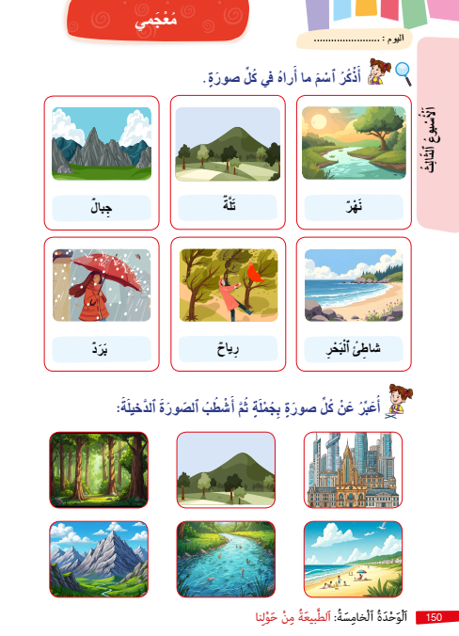

خذوا الكراسة ص 150. ستنجزون تمرين: أنا أشير وأنت تقول «في ثنائيات».
اختــتام الحــصة
قراءة/ كتابة
استـماع وتحدث
معــــــــــجم
افتتاح الحصة

Slide 31

كل واحد يشير إلى الصورة وصديقه يقول الكلمة المناسبة لها.
اختــتام الحــصة
قراءة/ كتابة
استـماع وتحدث
معــــــــــجم
افتتاح الحصة

Slide 32

استماع وتحدث
3
استماع وتحدث
حكاية: فات الأوان
التوقع ـــــ التسميع ـــــ التحقق.

Slide 33

الآن سوف نستمع لحكاية جديدة. بداية سنتوقع ما سيحدث في الحكاية.
اختــتام الحــصة
قراءة/ كتابة
استـماع وتحدث
معــــــــــجم
نشاط اعتيادي

Slide 34

عنوان حكايتنا اليوم هو: فات الأوان. رددوا جميعا: فات الأوان.
اختــتام الحــصة
قراءة/ كتابة
استـماع وتحدث
معــــــــــجم
نشاط اعتيادي

Slide 35
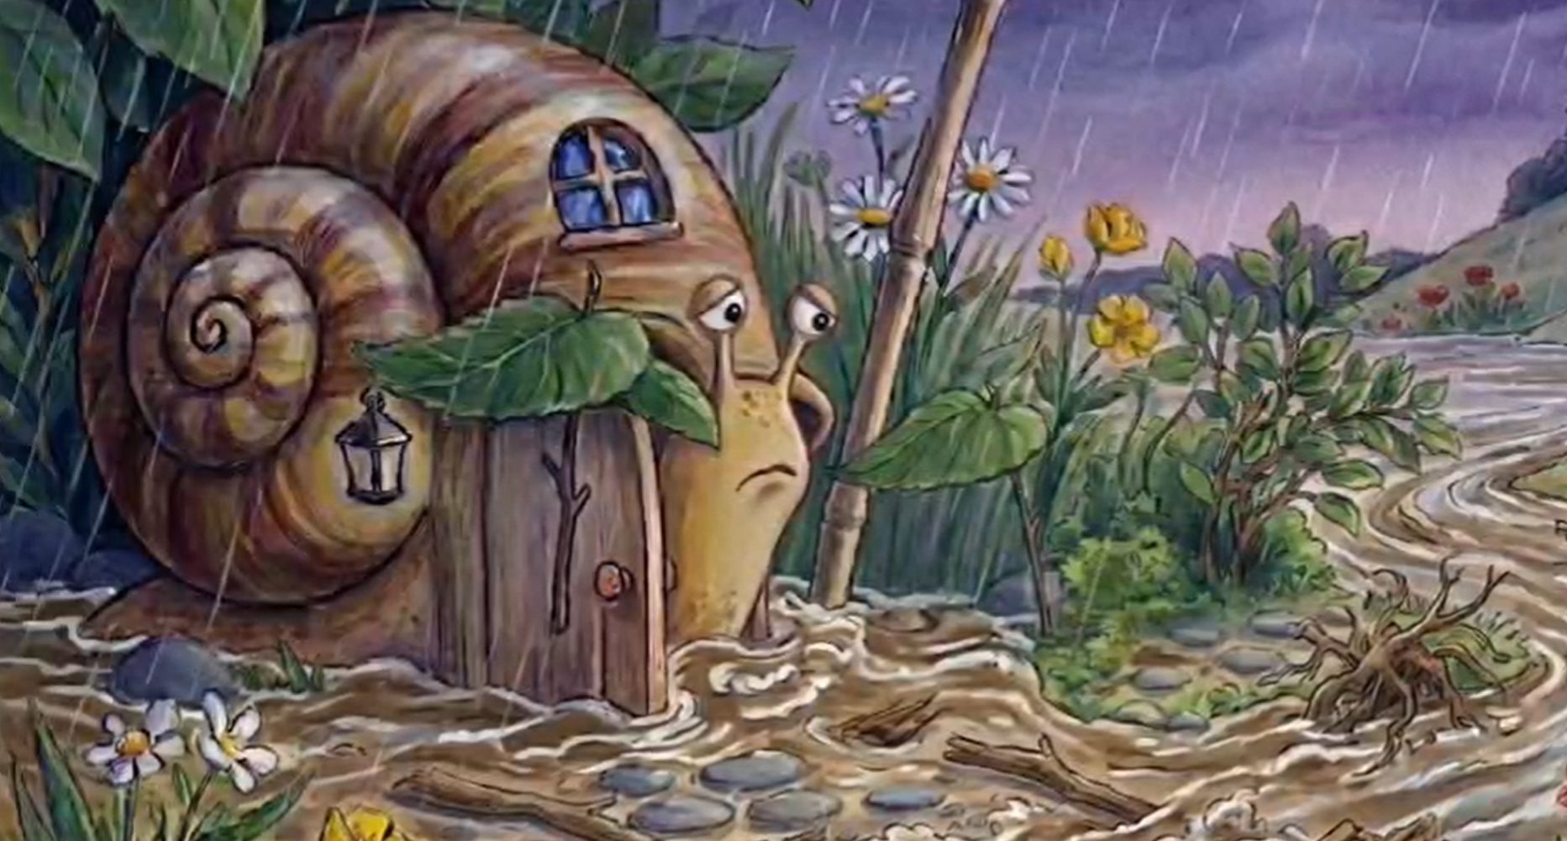
لاحظوا الصورة وتوقعوا لماذا يبدو الحلزون حزينا؟
اختــتام الحــصة
قراءة/ كتابة
استـماع وتحدث
معــــــــــجم
نشاط اعتيادي

Slide 36
  من له نفس التوقع؟
اختــتام الحــصة
قراءة/ كتابة
استـماع وتحدث
معــــــــــجم
نشاط اعتيادي

Slide 37
لا تنسوا توقعاتكم سوف نتحقق منها بعد الاستماع إلى الحكاية. أريدكم أن تنصتوا جيدا.
اختــتام الحــصة
قراءة/ كتابة
استـماع وتحدث
معــــــــــجم
نشاط اعتيادي

Slide 38
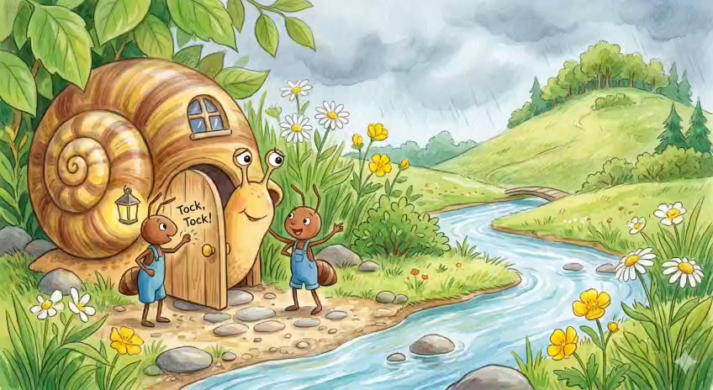
تسميع أول
اختــتام الحــصة
قراءة/ كتابة
استـماع وتحدث
معــــــــــجم
نشاط اعتيادي

Slide 39
  بعد الاستماع إلى الحكاية؛ من كان توقعه صحيحا؟ إذن لماذا كان الحزون حزينا؟
اختــتام الحــصة
قراءة/ كتابة
استـماع وتحدث
معــــــــــجم
نشاط اعتيادي

Slide 40
تسميع ثان. بعد كل مقطع يطرح الأستاذ سؤالا بسيطا حوله. 
اختــتام الحــصة
قراءة/ كتابة
استـماع وتحدث
معــــــــــجم
نشاط اعتيادي

Slide 41
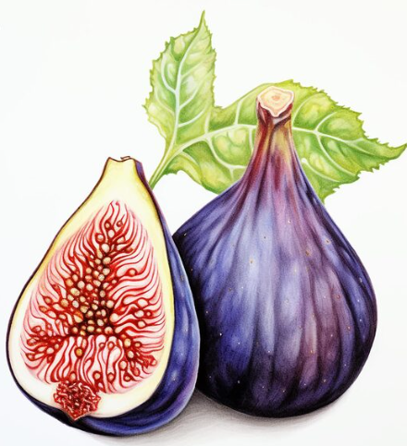
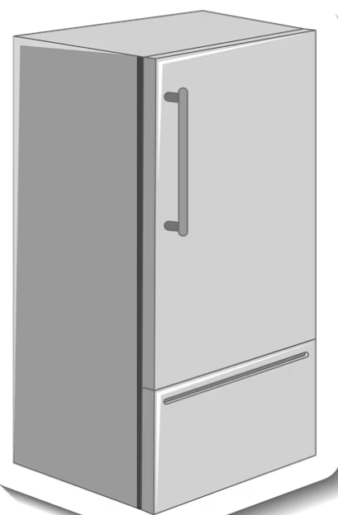

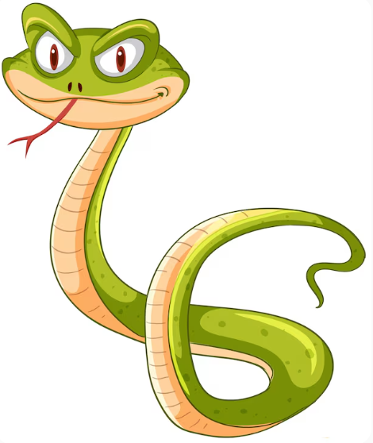
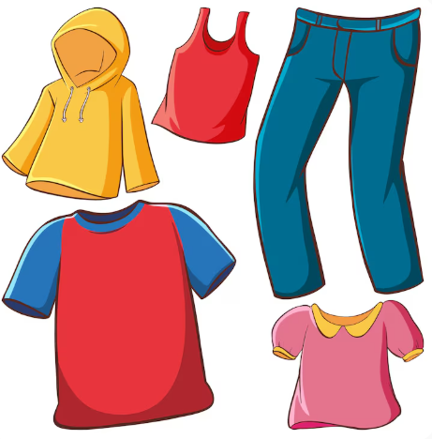
الآن سنلعب لعبة صيد الحروف. قفوا عندما تسمعون الصوت [ث]. من يقف أولا هو الفائز.
لا تقفوا إذا لم تسمعوا الصوت. ينطق الأستاذ كل كلمة مرتين.
اختــتام الحــصة
قراءة/ كتابة
استـماع وتحدث
افتتاح الحصة

Slide 42

وقت النجمة الآن. الفائز بنجمة الاستماع هو (هي) ..... صفقوا له (لها).
اختــتام الحــصة
قراءة/ كتابة
استـماع وتحدث
معــــــــــجم
افتتاح الحصة

Slide 43

قراءة كتابة
4
قراءة / كتابة
قراءة : تصفية الصعوبات (ألف ولام التعريف).
كتابة: إكمال كلمات بألف ولام.

Slide 44
اليوم سنتذكر كيف نقرأ كلمات عندما نضيف لها الألف واللام.
اختــتام الحــصة
قراءة/ كتابة
استـماع وتحدث
معــــــــــجم
افتتاح الحصة
اَلــ
اَلْــ

Slide 45
أنا أقرأ وأنتم ترددون بعدي. (يشد الأستاذ انتباه المتعلمين إلى السكون فوق اللام)
اختــتام الحــصة
قراءة/ كتابة
استـماع وتحدث
معــــــــــجم
افتتاح الحصة
اَلْــقَمَرُ
قَمَر

Slide 46
أنا أقرأ وأنتم ترددون بعدي. (يشد الأستاذ انتباه المتعلمين إلى غياب السكون فوق اللام وظهور الشدة فوق الحرف الأول)
اختــتام الحــصة
قراءة/ كتابة
استـماع وتحدث
معــــــــــجم
افتتاح الحصة
اَلــشَّمْسُ
شَمْس

Slide 47
الآن، نتذكر كيف نقرأ كلمة بالألف واللام وسط جملة. أنا أقرأ وأنتم ترددون بعدي.
اختــتام الحــصة
قراءة/ كتابة
استـماع وتحدث
معــــــــــجم
افتتاح الحصة
اَلْــقَمَرُ
قَمَر
أُحِبُّ ٱلْــقَمَرَ

Slide 48
الآن، نتذكر كيف نقرأ كلمة بالألف واللام وسط جملة. أنا أقرأ وأنتم ترددون بعدي.
اختــتام الحــصة
قراءة/ كتابة
استـماع وتحدث
معــــــــــجم
افتتاح الحصة
اَلــشَّمْسُ
شَمْس
تُشْرِقُ ٱلــشَّمْسُ.

Slide 49
من يقرأ. رددوا خلف صديقكم.
اختــتام الحــصة
قراءة/ كتابة
استـماع وتحدث
معــــــــــجم
افتتاح الحصة
اَلْــقَمَرُ
اَلــشَّمْسُ

Slide 50
من يقرأ. رددوا خلف صديقكم.
اختــتام الحــصة
قراءة/ كتابة
استـماع وتحدث
معــــــــــجم
افتتاح الحصة
أُحِبُّ ٱلْــقَمَرَ
تُشْرِقُ ٱلــشَّمْسُ.

Slide 51
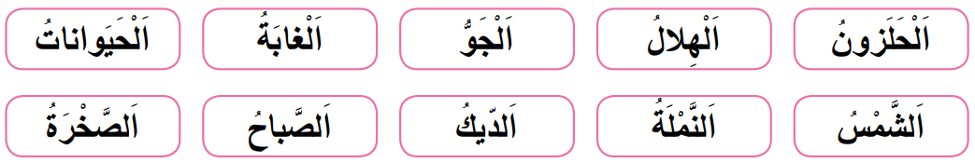
أقرأ. رددوا بعدي.
اختــتام الحــصة
قراءة/ كتابة
استـماع وتحدث
معــــــــــجم
افتتاح الحصة

Slide 52
من يقرأ؟ سأعين 6 منكم لقيادة القراءة.
اختــتام الحــصة
قراءة/ كتابة
استـماع وتحدث
معــــــــــجم
افتتاح الحصة

Slide 53
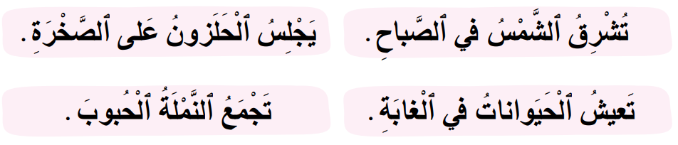
أقرأ الجمل باسترسال. رددوا بعدي.
اختــتام الحــصة
قراءة/ كتابة
استـماع وتحدث
معــــــــــجم
افتتاح الحصة

Slide 54
من يقرأ؟ سأعين 6 منكم لقيادة القراءة. اقرؤوا باسترسال.
اختــتام الحــصة
قراءة/ كتابة
استـماع وتحدث
معــــــــــجم
افتتاح الحصة

Slide 55

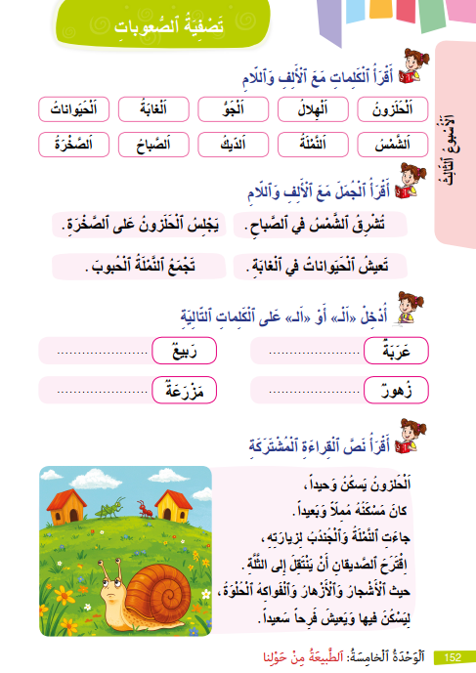
خذوا الكراسة الصفحة 152.
اختــتام الحــصة
قراءة/ كتابة
استـماع وتحدث
معــــــــــجم
افتتاح الحصة

Slide 56
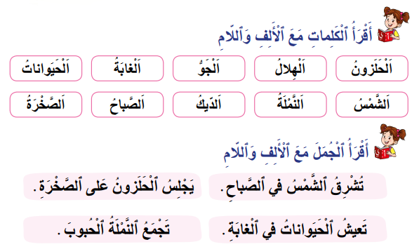

في ثنائيات ـــــ كل واحد منكم يقرأ الكلمات والجمل لزميله. سأمر بين الصفوف لأساعدكم.
اختــتام الحــصة
قراءة/ كتابة
استـماع وتحدث
معــــــــــجم
افتتاح الحصة

Slide 57
وقت النجمة الآن. الفائز بنجمة القراءة: ....
اختــتام الحــصة
قراءة/ كتابة
استـماع وتحدث
معــــــــــجم
افتتاح الحصة

Slide 58

قفوا، سنردد أنشودة "حيوانات المزرعة" مع الحركات.
اختــتام الحــصة
قراءة/ كتابة
استـماع وتحدث
معــــــــــجم
افتتاح الحصة

Slide 59

سنتعلم كيف ندخل ألف ولام على الكلمة. تابعوا معي.
اختــتام الحــصة
قراءة/ كتابة
استـماع وتحدث
معــــــــــجم
افتتاح الحصة
اَلْــ اَلـــّ

Slide 60
أقرأ أولا الكلمة التي سأدخل عليها ألف ولام. مطرٌ . رددوا: مطرٌ
اختــتام الحــصة
قراءة/ كتابة
استـماع وتحدث
معــــــــــجم
افتتاح الحصة
... مَطَـر

Slide 61
أدخل "اَلْــ" مع كلمة "مطرٌ" وأعوض تنويم الضم بضمة واحدة. هكذا.
اختــتام الحــصة
قراءة/ كتابة
استـماع وتحدث
معــــــــــجم
افتتاح الحصة
اَلْــمَطَـرُ

Slide 62
أقرأ أولا الكلمة التي سأدخل عليها ألف ولام. نملةٌ. رددوا: نملةٌ
اختــتام الحــصة
قراءة/ كتابة
استـماع وتحدث
معــــــــــجم
افتتاح الحصة
... نَـمْـلَـة

Slide 63
أدخل "اَلـ" مع كلمة « نملةٌ" أضع شدة فوق حرف النون وأعوض تنويم الضم بضمة واحدة. هكذا.
اختــتام الحــصة
قراءة/ كتابة
استـماع وتحدث
معــــــــــجم
افتتاح الحصة
اَلــنَّـمْـلَـةُ

Slide 64
الآن دوركم، ستدخلون "الْـ" على كلمة "عربةٌ"
اختــتام الحــصة
قراءة/ كتابة
استـماع وتحدث
معــــــــــجم
افتتاح الحصة
... عَـرَبَـة

Slide 65
من يقول الكلمة بعد إدخال "الْـ" عليها؟ اكتبوا الكلمة كاملة على ألواحكم.
اختــتام الحــصة
قراءة/ كتابة
استـماع وتحدث
معــــــــــجم
افتتاح الحصة
... عَـرَبَـة

Slide 66


ارفعوا ألواحكم. صححوا. (يقدم الأستاذ التغذية الراجعة المناسبة)
اختــتام الحــصة
قراءة/ كتابة
استـماع وتحدث
معــــــــــجم
افتتاح الحصة
اَلْـعَـرَبَـةُ

Slide 67
الآن، ستدخلون "الـ" على كلمة "زُهورٌ"
اختــتام الحــصة
قراءة/ كتابة
استـماع وتحدث
معــــــــــجم
افتتاح الحصة
... زُهـور

Slide 68
من يقول الكلمة بعد إدخال "الــ" عليها؟ اكتبوا الكلمة كاملة على ألواحكم.
اختــتام الحــصة
قراءة/ كتابة
استـماع وتحدث
معــــــــــجم
افتتاح الحصة
... زُهـور

Slide 69
ارفعوا ألواحكم. صححوا. (يقدم الأستاذ التغذية الراجعة المناسبة)
اختــتام الحــصة
قراءة/ كتابة
استـماع وتحدث
معــــــــــجم
افتتاح الحصة
اَلـزُّهـورُ

Slide 70
خذوا الكراسة الصفحة 152. أكتبوا الكلمات بعد أن تدخلوا عليها "ال". (يشرح الأستاذ المطلوب.
يتم التصحيح على السبورة وفي الكراسات).
اختــتام الحــصة
قراءة/ كتابة
استـماع وتحدث
معــــــــــجم
افتتاح الحصة

Slide 71
خذوا دفاتر الكتابة. انقلوا الكلمات التالية. ( يرسم الأستاذ النموذج للمتعلمين المتعثرين).
اختــتام الحــصة
قراءة/ كتابة
استـماع وتحدث
معــــــــــجم
افتتاح الحصة
اَلـشَّـمْـسُ
اَلْقَـمَـرُ
ـــــ

Slide 72
وقت النجمة الآن. الفائز بنجمة الكتابة: .....
اختــتام الحــصة
قراءة/ كتابة
استـماع وتحدث
معــــــــــجم
افتتاح الحصة

Slide 73
اختــتام الحــصة
5
اختــتام الحــصة
ماذا تعلمتم اليوم؟
واجباتكم المنزلية.

Slide 74

تعلمنا اليوم كلمات جديدة، سنستعملها عند التحدث عن الطبيعة. من يذكرني بهذه الكلمات؟ 
اختــتام الحــصة
قراءة/ كتابة
استـماع وتحدث
معــــــــــجم
افتتاح الحصة

Slide 75


تعلمنا أيضا كيف نقرأ ونكتب كلمات وجملا تتضمن تنوين الألف واللام . من يقرأ ؟
اختــتام الحــصة
قراءة/ كتابة
استـماع وتحدث
معــــــــــجم
افتتاح الحصة

Slide 76

في البيت أعيدوا قراءة الكلمات والجمل في الكراسة ص 152.
اختــتام الحــصة
قراءة/ كتابة
استـماع وتحدث
معــــــــــجم
افتتاح الحصة

Slide 77
في البيت، انقلوا الكلمات ص 152 في دفاتركم، سأملي عليكم بعضا منها غدا.
اختــتام الحــصة
قراءة/ كتابة
استـماع وتحدث
معــــــــــجم
افتتاح الحصة

Slide 78


إلى الحصة القادمة.

